Slide 1
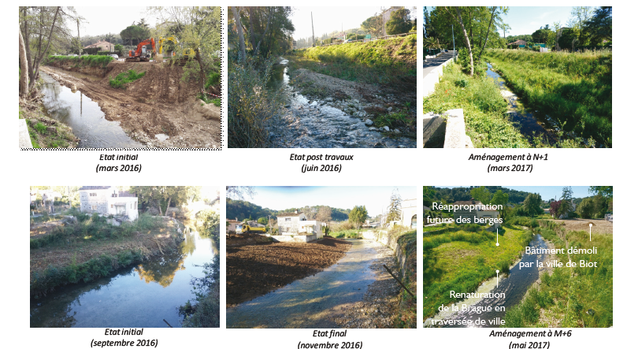
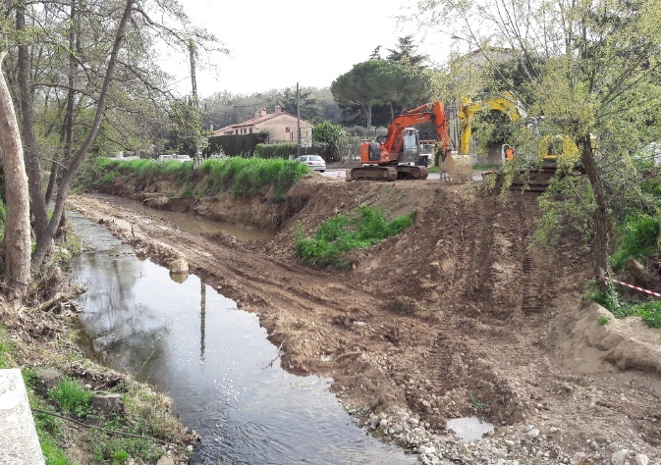
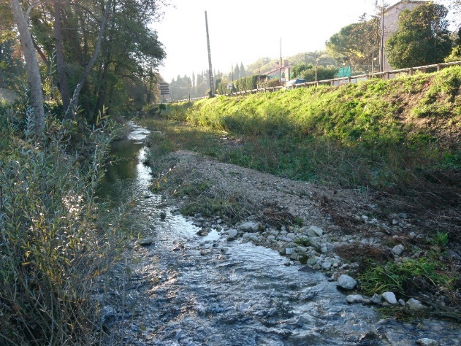
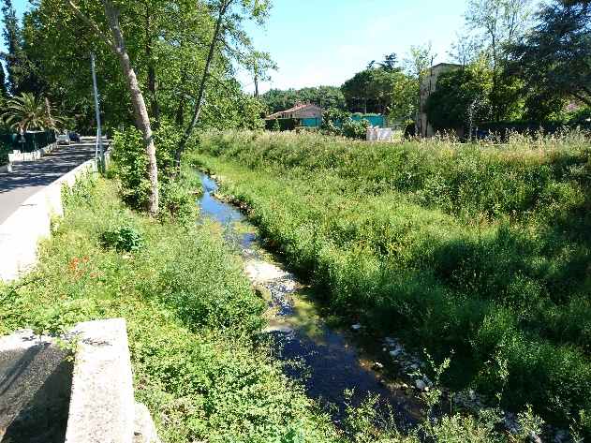
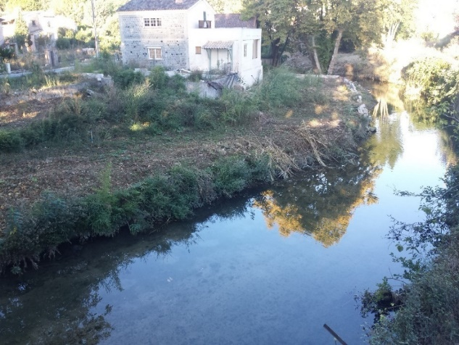
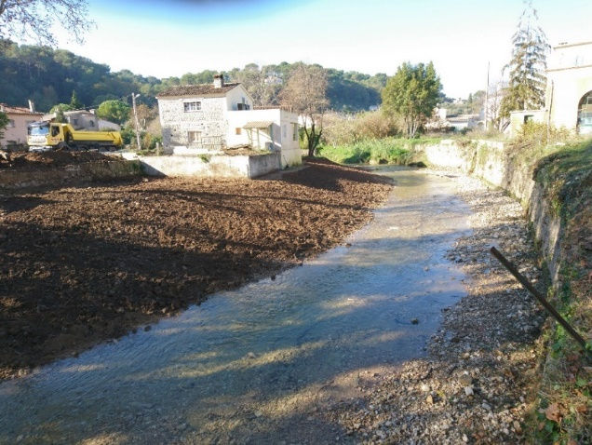
  RETOUR D’EXPERIENCES D’OPERATIONS DE TRAVAUX
> Restauration de berges ponctuelle en génie végétal avec protocole de sauvegarde
Maintien des populations
> Restauration morphologique du lit – restauration de la continuité écologique
Favorable à l’habitat – redéveloppement des populations
1

Slide 2
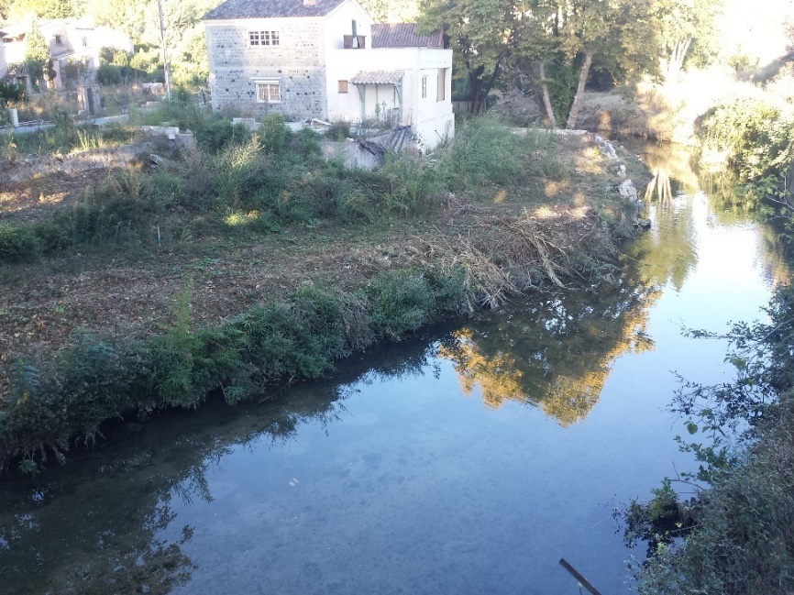

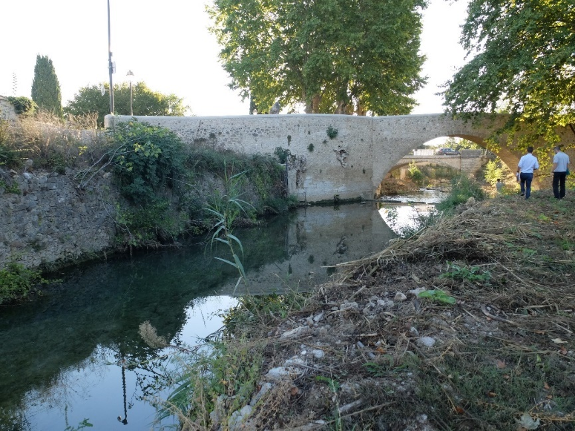
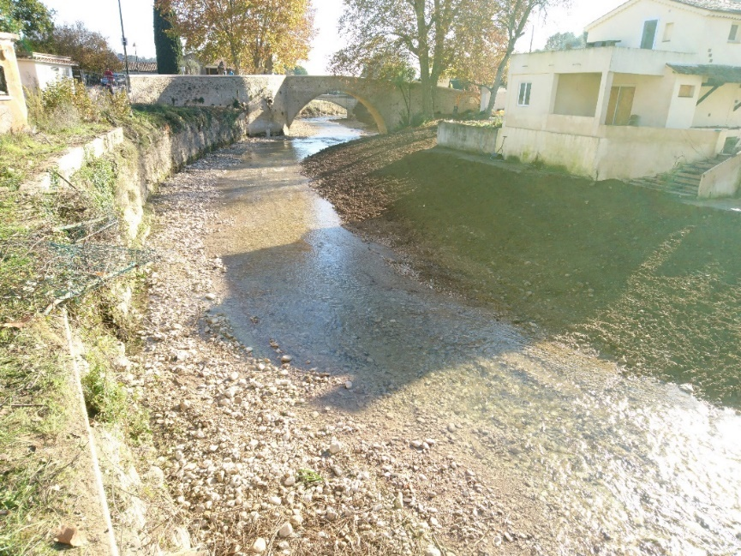
  Exemple chantier restauration hydromorphologique
2
Talutage des berges en pente douce Elargissement de la section d’écoulement

